Slide 1

Процессно-организационная
бизнес-модель
Проектного института
Разработано в системе Бизнес-инженер
http://www.betec.ru/index.php?id=18&sid=01
г. Москва, тел.: +7 (495) 788-72-47, 220-56-57
E-mail: info@betec.ru, Internet: www.betec.ru

Slide 2
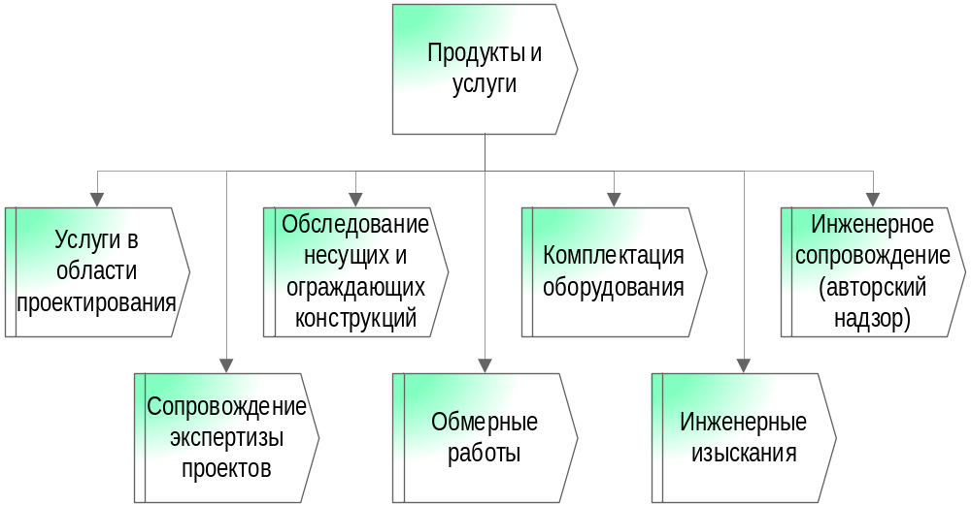
Продукты и услуги Проектного института

Slide 3
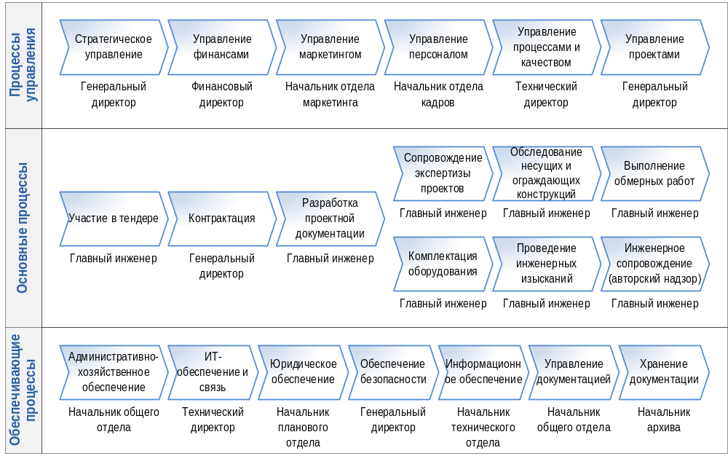
Карта процессов верхнего уровня
Проектного института

Slide 4
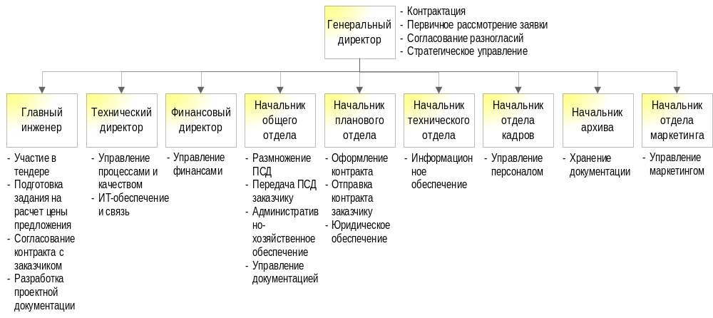
Организационная структура верхнего уровня
Проектного института

Slide 5
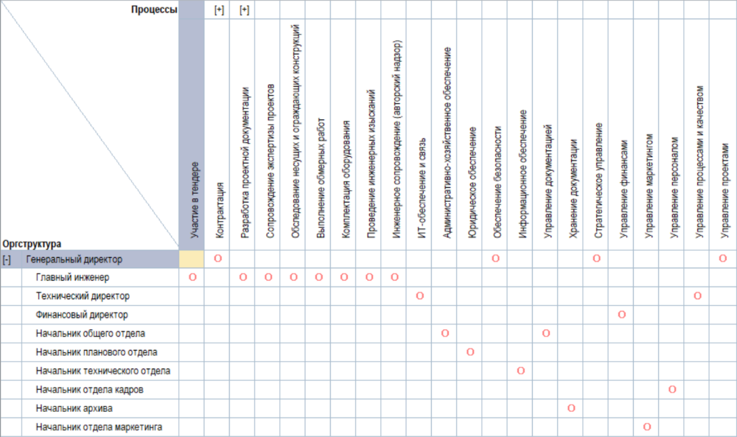
Матрица распределения ответственности за процессы верхнего уровня

Slide 6
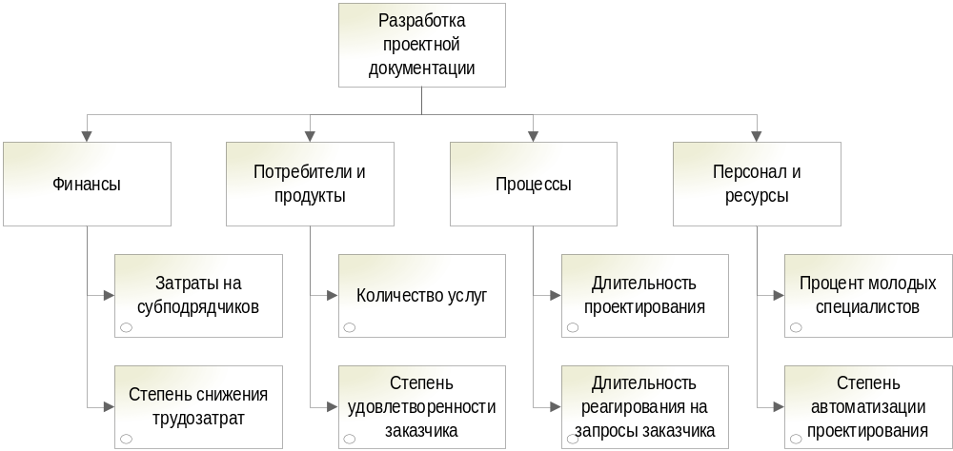
Ключевые показатели процесса
«Разработка проектной документации»

Slide 7
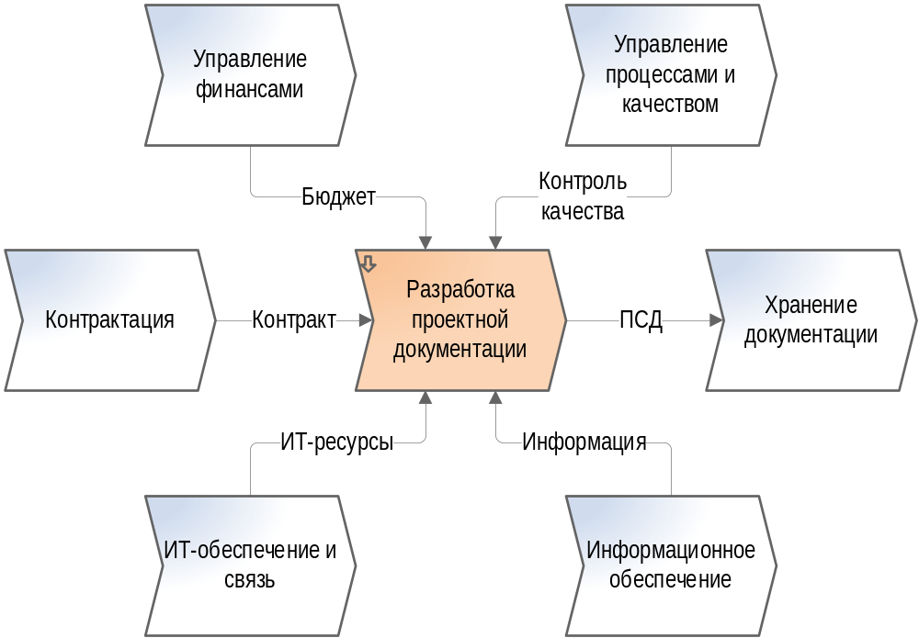
Взаимосвязь процесса «Разработка проектной документации» с другими процессами

Slide 8
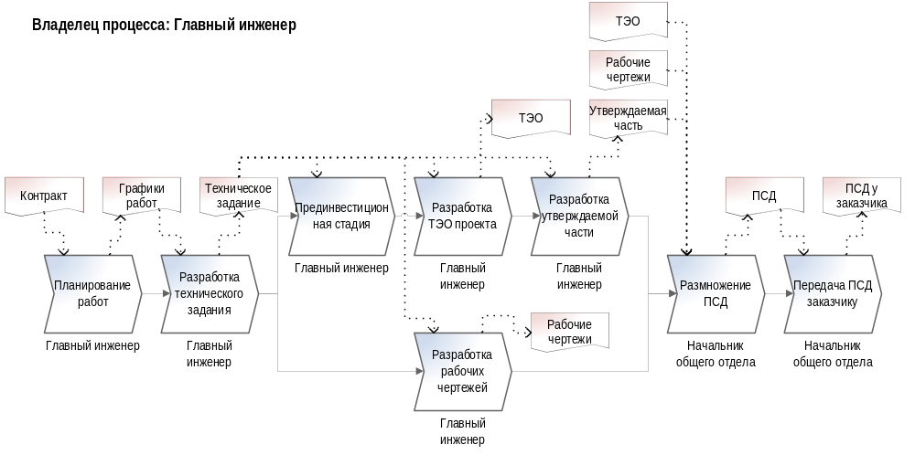
Диаграмма процесса
«Разработка проектной документации»

Slide 9
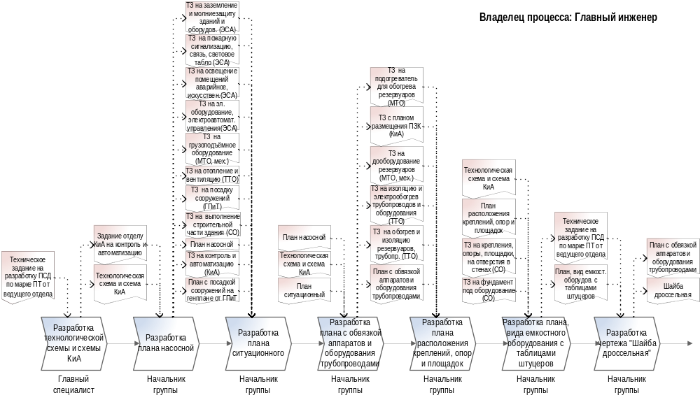
Диаграмма процесса
«Разработка рабочих чертежей марки ПТ»

Slide 10
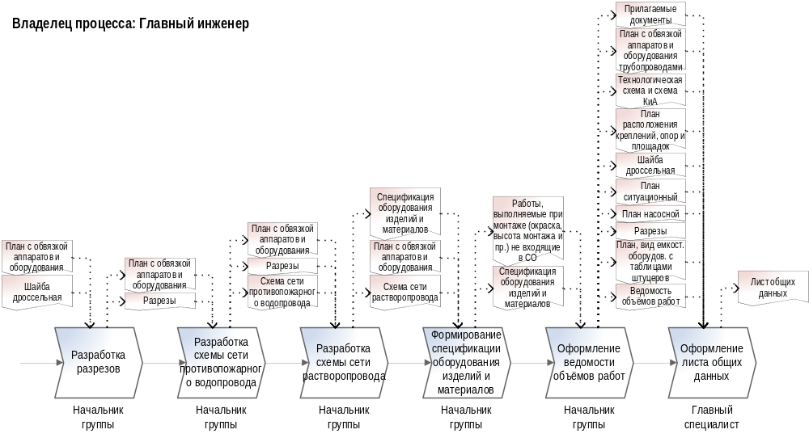
Диаграмма процесса
«Разработка рабочих чертежей марки ПТ»
(продолжение)

Slide 11
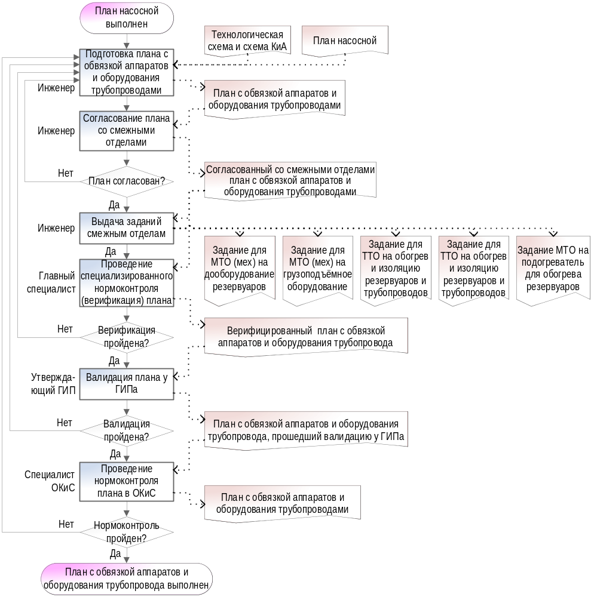
Диаграмма процесса
«Разработка рабочих чертежей марки ПТ / Разработка плана с обвязкой аппаратов и оборудования трубопроводами

Slide 12
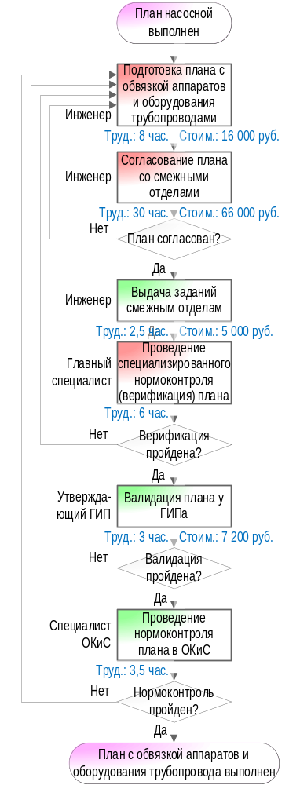
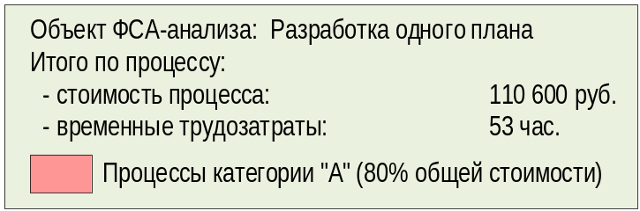

Функционально-стоимостной анализ (ФСА) процесса
«Разработка рабочих чертежей марки ПТ / Разработка плана с обвязкой аппаратов и оборудования трубопроводами

Slide 13
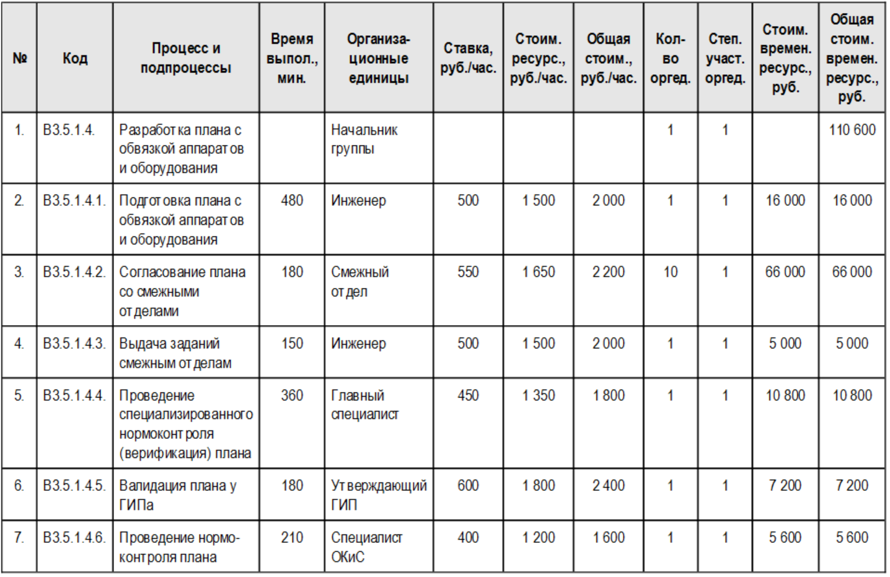
Функционально-стоимостной анализ (ФСА) процесса
«Разработка рабочих чертежей марки ПТ / Разработка плана с обвязкой аппаратов и оборудования трубопроводами

Slide 14
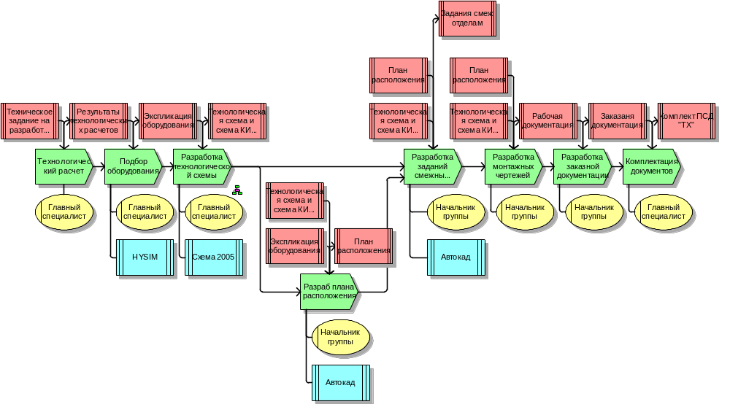
Диаграмма процесса
«Разработка рабочих чертежей марки ТХ»
Владелец процесса: Главный инженер

Slide 15
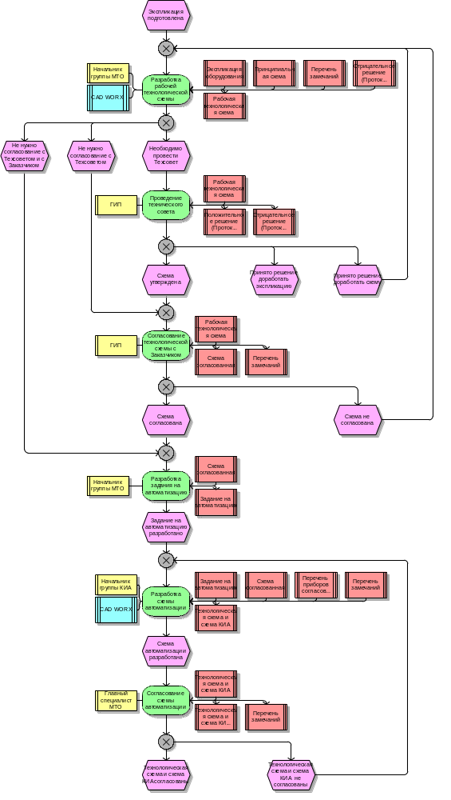
Диаграмма процесса
«Разработка рабочих чертежей марки ТХ / Разработка технологической схемы»
Владелец процесса:
Главный специалист

